Slide 1
Вусныя практыкаванні
357 х 49 – 49 х 257 Е
85 х 99 Ь
25 х 75 х 4 П
35 + 35 + 35 +35 Т
21 + 21 + 21 + 21 + 21 У
2 х 2 х 2 х 2 х 2 х 2 С
5 х 5 х 5 Н
64 140 105 7500 4900 125 8415
С Т У П Е Н Ь

Slide 2
1. Праверце ці правільна растаўлены дзеянні:
508*609 – (22313+345):69
34*45 + 56 - 78*356:56*4
2. Як можна запісаць суму:
5 + 5 + 5 + 5
3. Як можна запісаць здабытак:
5 ∙ 5 ∙ 5 ∙ 5
1
3
2
4
4
6
5
2
3
1
= ?
= 5∙4
= ?

Slide 3
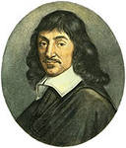
400 гадоў назад французскі матэматык Рэне Дэкарт прапанаваў такі спосаб запісу здабытку некалькіх аднолькавых множнікаў
5 · 5 · 5 · 5 = 5⁴
Запіс 5⁴ чытаюць «пять у чацвертай ступені»

Slide 4
Ступень ліку. Квадрат і куб ліку
Настаўнік: Т.С. Гарашчук

Slide 5
Паказчык ступені
4
5
Выраз 5 ⁴ называюць ступенню
Аснова ступені

Slide 6
2 х 2 х 2 х 2 х 2
1 2 3 4 5
5
2
= 32
2 – аснова ступені
5 – паказчык ступені
2⁵ - ступень
Прачытайце выразы, назавіце аснову і паказчык ступені:
6⁷, 12³, 3¹¹, 8⁵, 1², 7², 9³

Slide 7
2 ⁷
=128
2 х 2 х 2 х 2 х 2 х 2 х 2

Slide 8
Як можна запісаць ступені у выглядзе здабытку?
5⁴
6⁵
7⁸
5⁴ =5·5·5·5
6⁵ =6·6·6·6·6
7⁸ =7·7·7·7·7·7·7·7

Slide 9
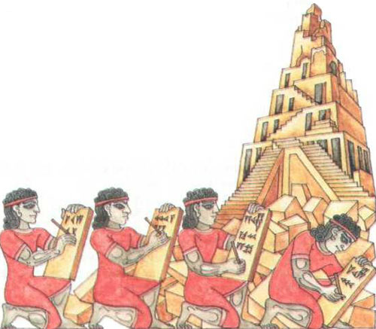
У старажытным Вавілоне для вылічэння людзі складалі табліцы квадратаў и кубаў лікаў.
n | 1 | 2 | 3 | 4 | 5 | 6 | 7 | 8 | 9 | 10
n² | 1 | 4 | 9 | 16 | 25 | 36 | 49 | 64 | 81 | 100
n³ | 1 | 8 | 27 | 64 | 125 | 216 | 343 | 512 | 729 | 1000

Slide 11
Квадрат ліку: здабытак двух роўных множнікаў
Табліца квадратаў першых 10 натуральных лікаў
6² = 6 . 6
п | 1 | 2 | 3 | 4 | 5 | 6 | 7 | 8 | 9 | 10
п²
п | 1 | 2 | 3 | 4 | 5 | 6 | 7 | 8 | 9 | 10
п² | 1 | 4 | 9 | 16 | 25 | 36 | 49 | 64 | 81 | 100
Табліца натуральных лікаў
п | 10 | 11 | 12 | 13 | 14 | 15 | 16 | 17 | 18 | 19 | 20
п² | 100 | 121 | 144 | 169 | 196 | 225 | 256 | 289 | 324 | 361 | 400

Slide 12
Куб ліку: здабытак трох аднолькавых множнікаў.
Кубы натуральных лікаў 6³ = 6 . 6 . 6
п | 1 | 2 | 3 | 4 | 5 | 6 | 7 | 8 | 9 | 10
п³ | 1 | 8 | 27 | 64 | 125 | 216 | 343 | 512 | 729 | 1000

Slide 13
Квадраты натуральных лікаў
п | 10 | 11 | 12 | 13 | 14 | 15 | 16 | 17 | 18 | 19 | 20
п² | 100 | 121 | 144 | 169 | 196 | 225 | 256 | 289 | 324 | 361 | 400
Кубы натуральных лікаў 6³ = 6 . 6 . 6
п | 1 | 2 | 3 | 4 | 5 | 6 | 7 | 8 | 9 | 10
п³ | 1 | 8 | 27 | 64 | 125 | 216 | 343 | 512 | 729 | 1000
Знайдзіце значэнні ступеней, карыстуючыся табліцамі:
12², 16², 18², 11², 20², 6³, 9³, 2³, 8³.

Slide 14
Уласцівасці ступеней
Першая ступень любога ліку роўная самому ліку:
Другая ступень ліку называецца «квадратам»:
Трэцяя ступень называецца «кубам»:

Slide 15
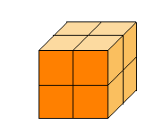
Чаму «квадрат» і «куб»?
3 см
2 см
S = 3 ∙ 3 = 3² = 9
V = 2 ∙ 2 ∙ 2 = 2³ = 8

Slide 16
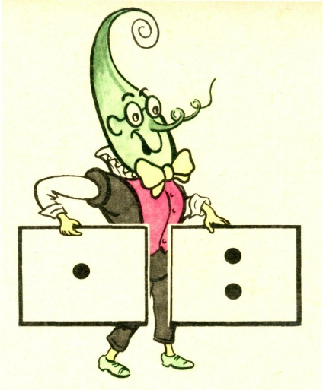
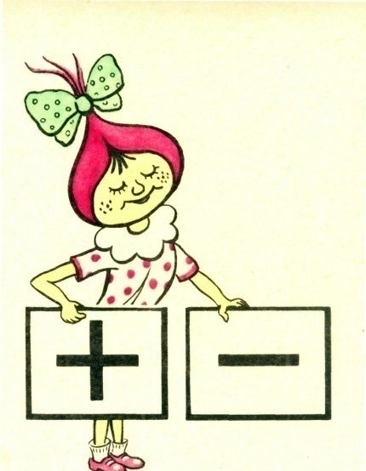
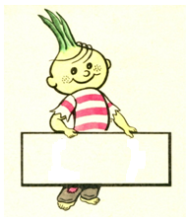
Ступень – дзеянне III ступені
3 ступень
2 ступень
1 ступень
ступень

Slide 17
Вылічыце вусна
3²
4³
10²
10³
0³
1²
10¹
4² + 8

Slide 18
Самастойная работа
1.
а) 6 . 6 . 6 . 6 . 6 . 6 = ; б) 25 . 25 . 25 . 25 . 25 = ;
в) 73 . 73 = ; г) 11 . 11 . 11 . 11 = ;
д) 9 . 9 . 9 = ; е) m . m . m . m . m . m = ;
2.
а) 7⁵ = ; б) 12⁴ = ;
в) 15³ = ; г) 1000² = ;
д)60⁷= ; е) n⁹ = ;
3.
25² = 25 . 25 = 625;
100² = ;
10³ = ;
11³ = ;
12³ = ;
15³ = .

Slide 19
Праверка
1.
а) 6 . 6 . 6 . 6 . 6 . 6 = 6⁶; б) 25 . 25 . 25 . 25 . 25 = 25⁵;
в) 73 . 73 = 73²; г) 11 . 11 . 11 . 11 = 11⁴;
д) 9 . 9 . 9 = 9³; е) m . m . m . m . m . m = m⁶;
2.
а) 7⁵ = 7 . 7 . 7 . 7 . 7; б) 12⁴ = 12 . 12 . 12 . 12;
в) 15³ = 15 . 15 . 15; г) 1000² = 1000 . 1000;
д)60⁷=60 . 60 . 60 . 60 . 60 . 60 . 60; е) n⁹ = n . n . n . n . n . n . n . n . n
3.
25² = 25 . 25 = 625;
100² = 100 . 100 = 10000;
10³ = 10 . 10 . 10 = 1000;
11³ = 11 . 11 . 11 = 1331;
12³ = 12 . 12 . 12 = 1728;
15³ = 15 . 15 . 15 = 3375;

